Slide 1
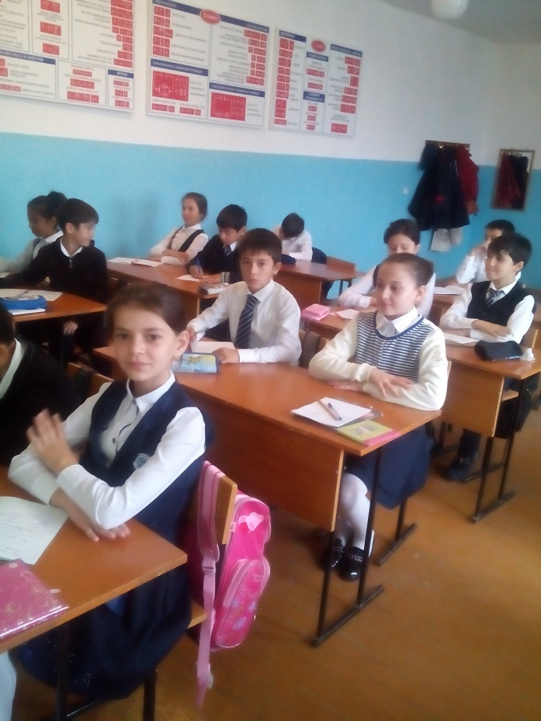
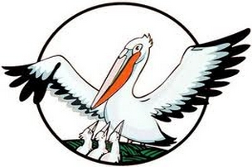
«Чтобы быть
хорошим
преподавателем,
нужно любить то,
что преподаёшь,
и любить тех, кому
преподаёшь...»
(В. Ключевский)

Slide 2
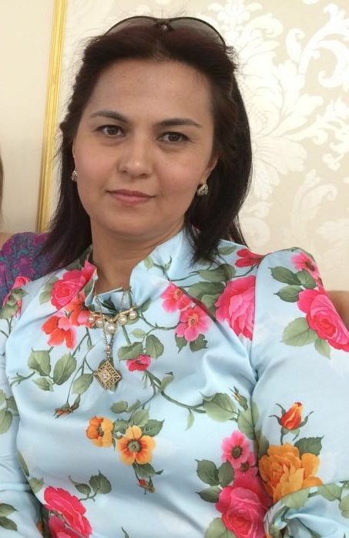
Гасанова Гюльжан Джамалдиновна
МКОУ «Султанянгиюртовская СОШ"
2013

Slide 3
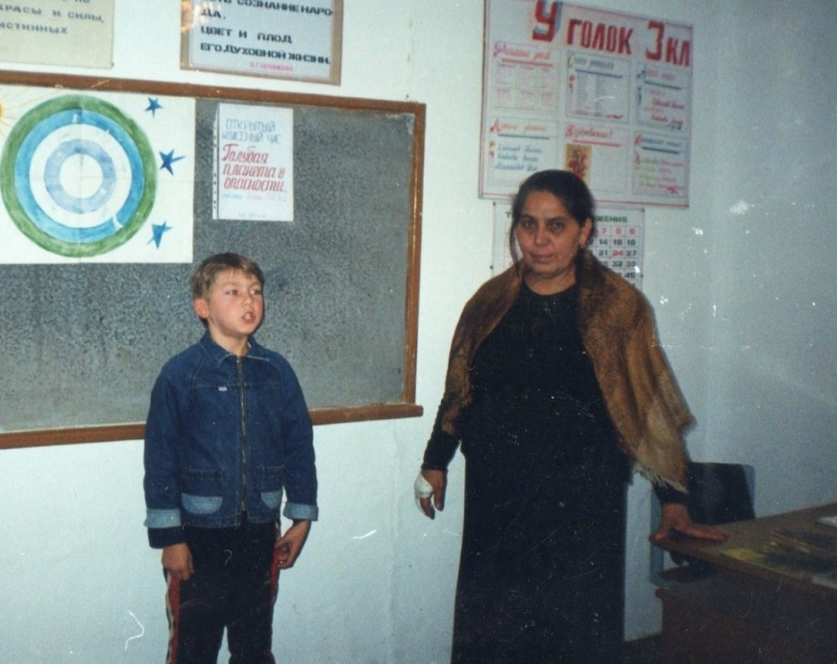
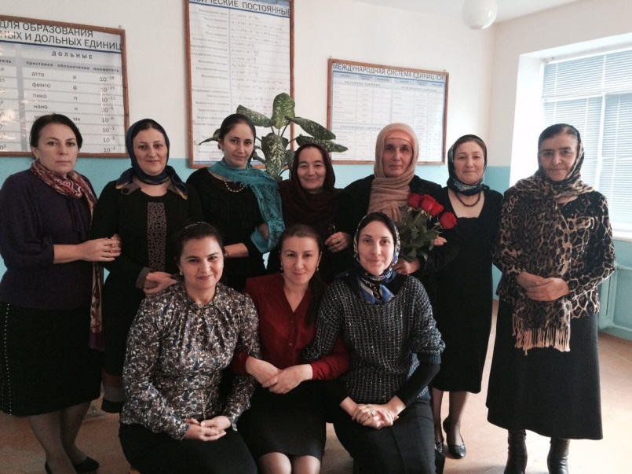
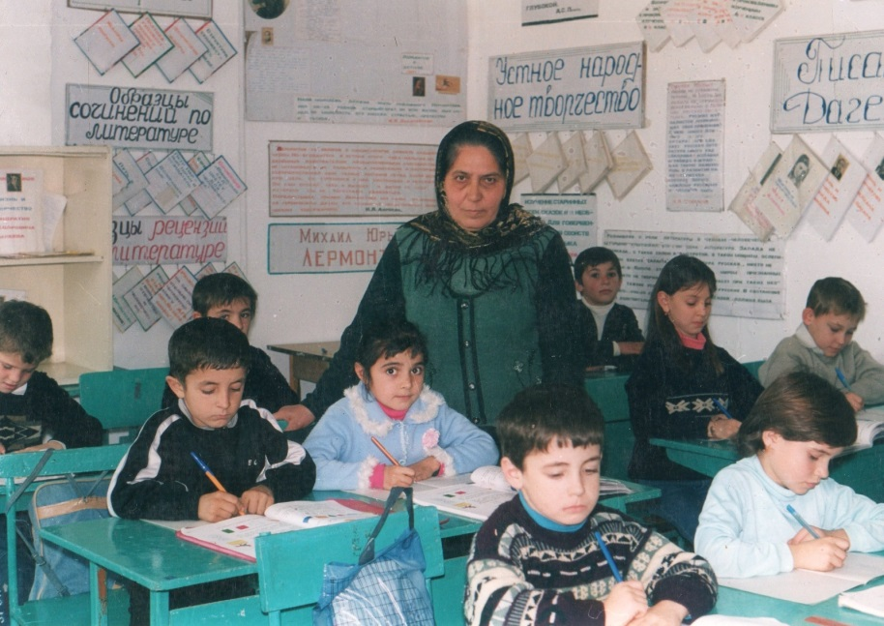

Slide 4
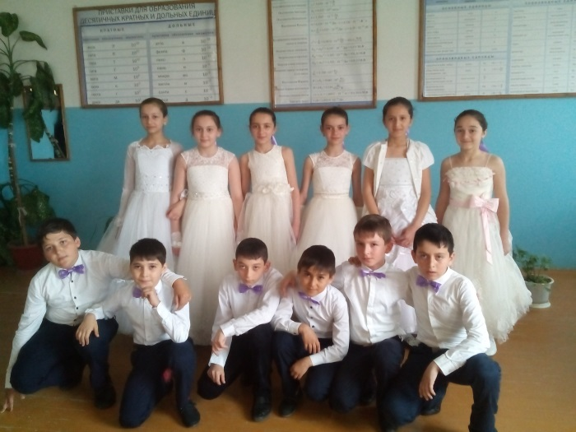
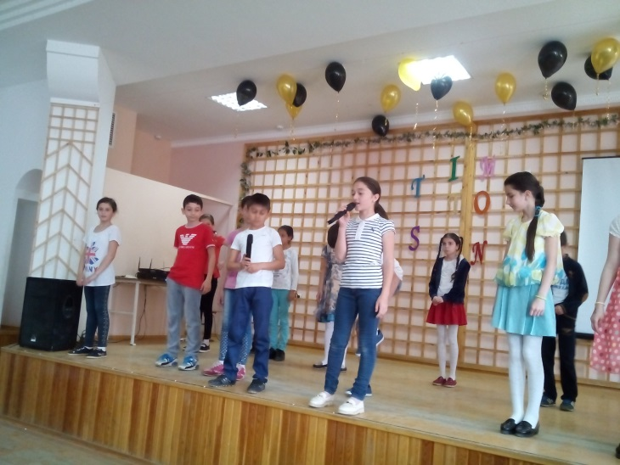
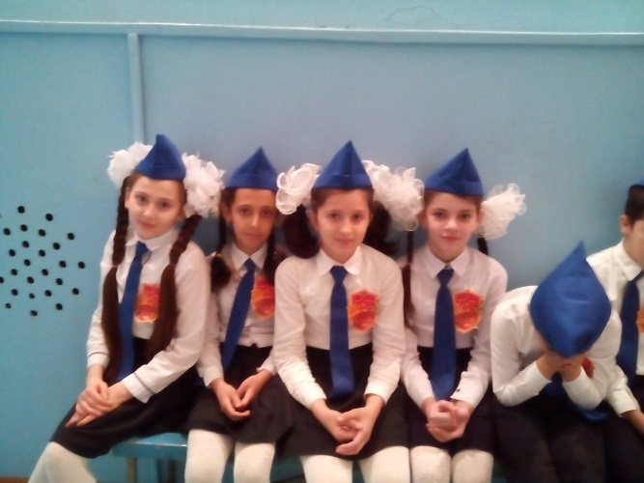
«Чтобы научить другого,
требуется больше ума,
чем чтобы научиться самому

Slide 5
Мое педагогическое кредо
Быть требовательным не только к ученикам, но и к себе.
Не останавливаться на достигнутом и постоянно совершенствоваться!
Стать для своих учеников таким же дорогим и родным человеком, как мама, то есть отдать им свое сердце.

Slide 6
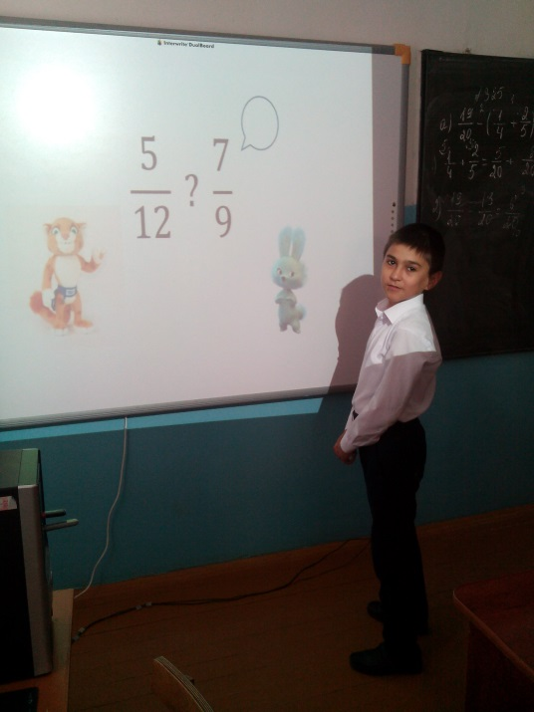
«Человек глубоко постигает лишь то, до чего додумывается сам».
Сократ

Slide 7
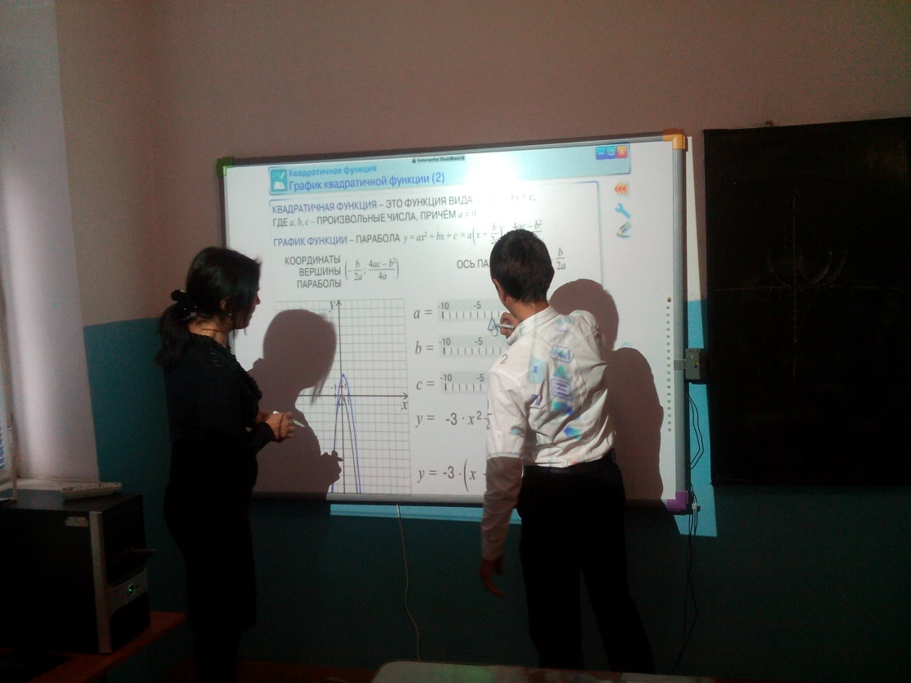
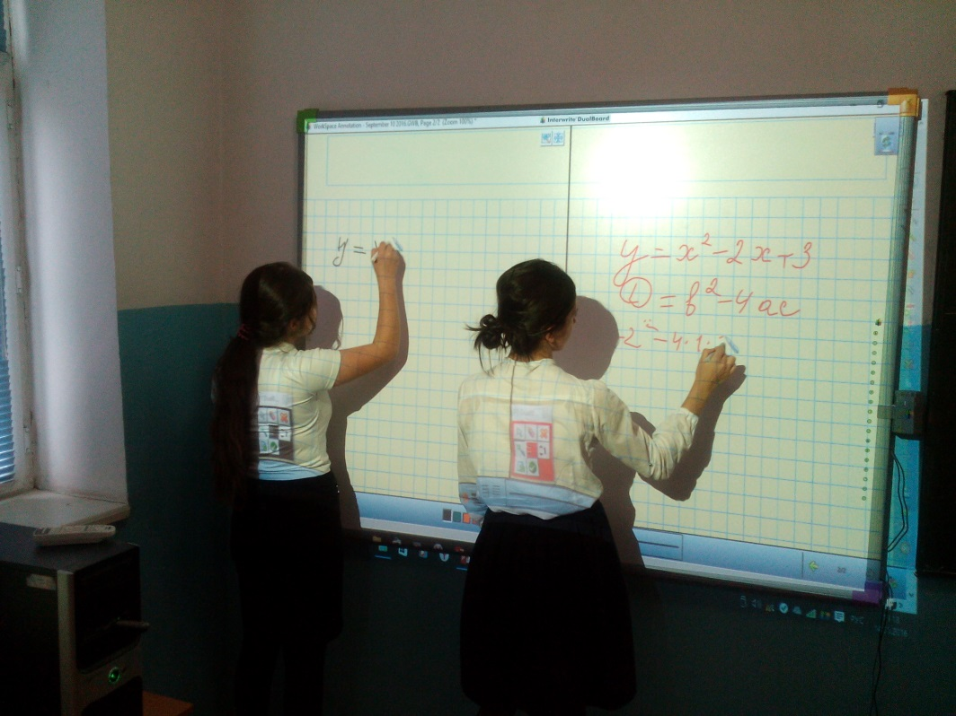
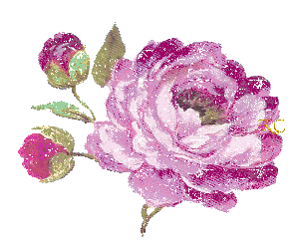

Slide 8
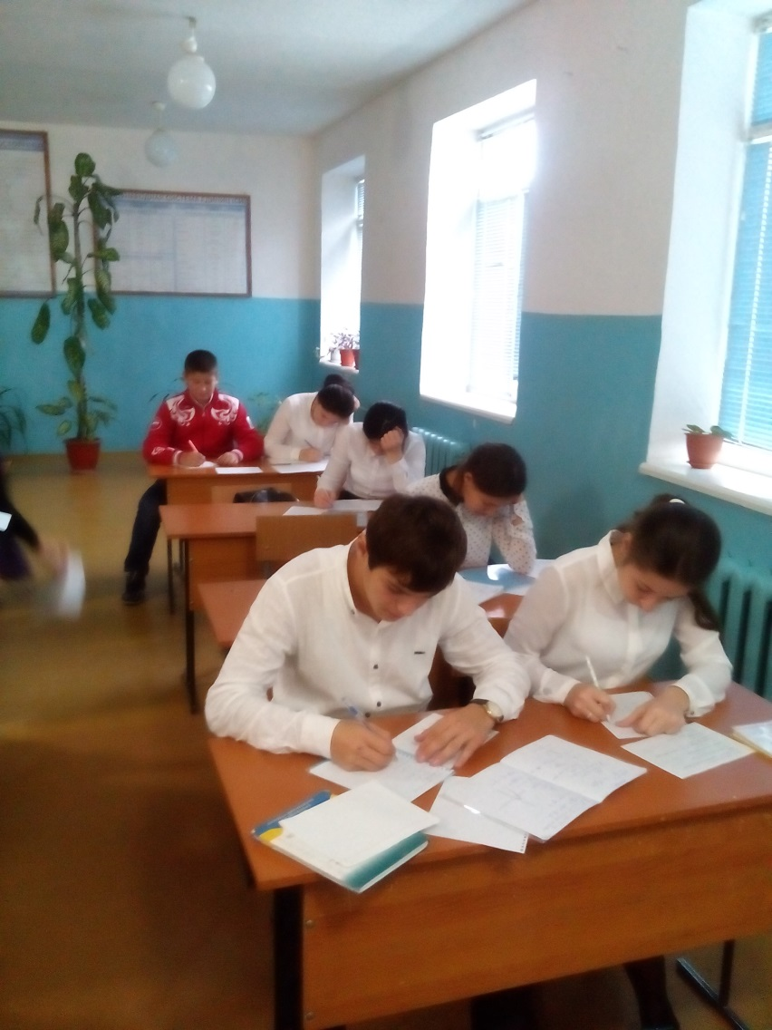
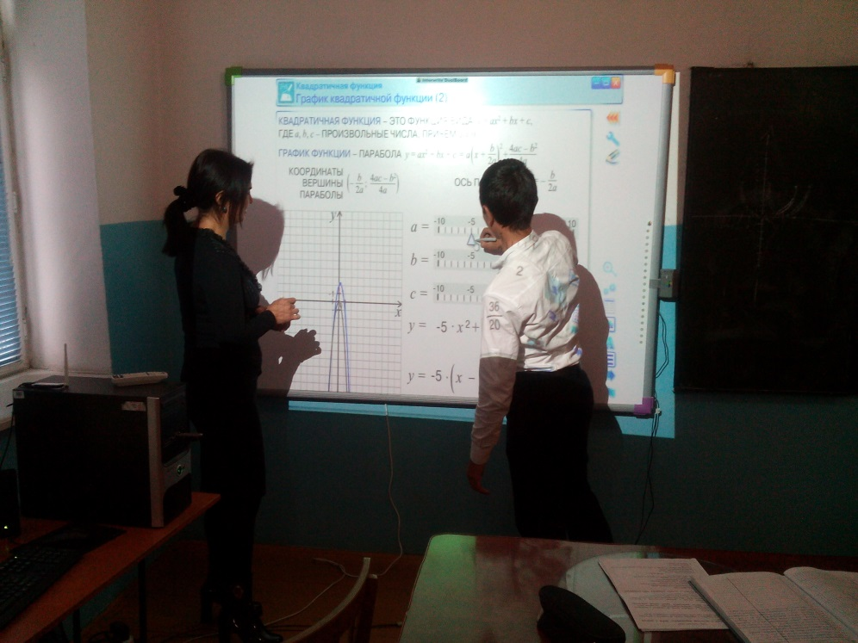

Slide 9
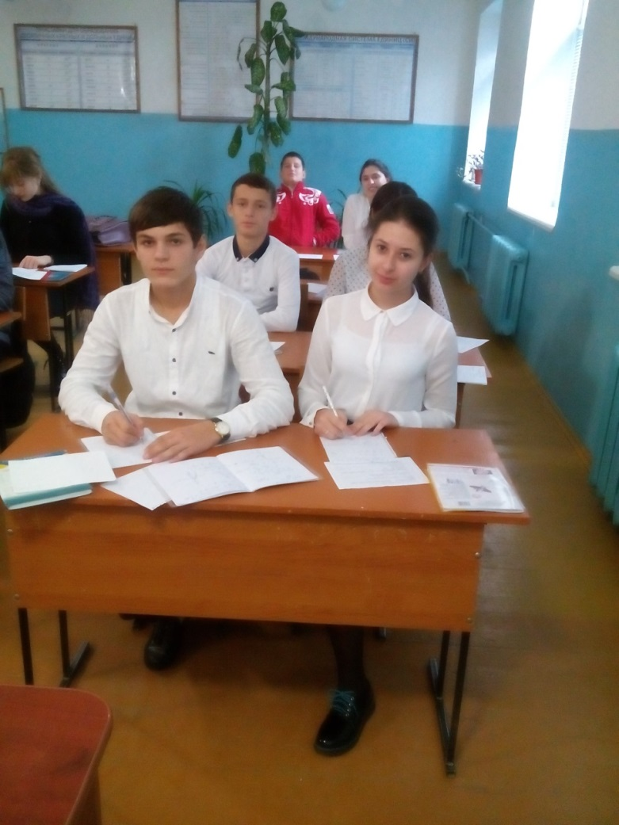
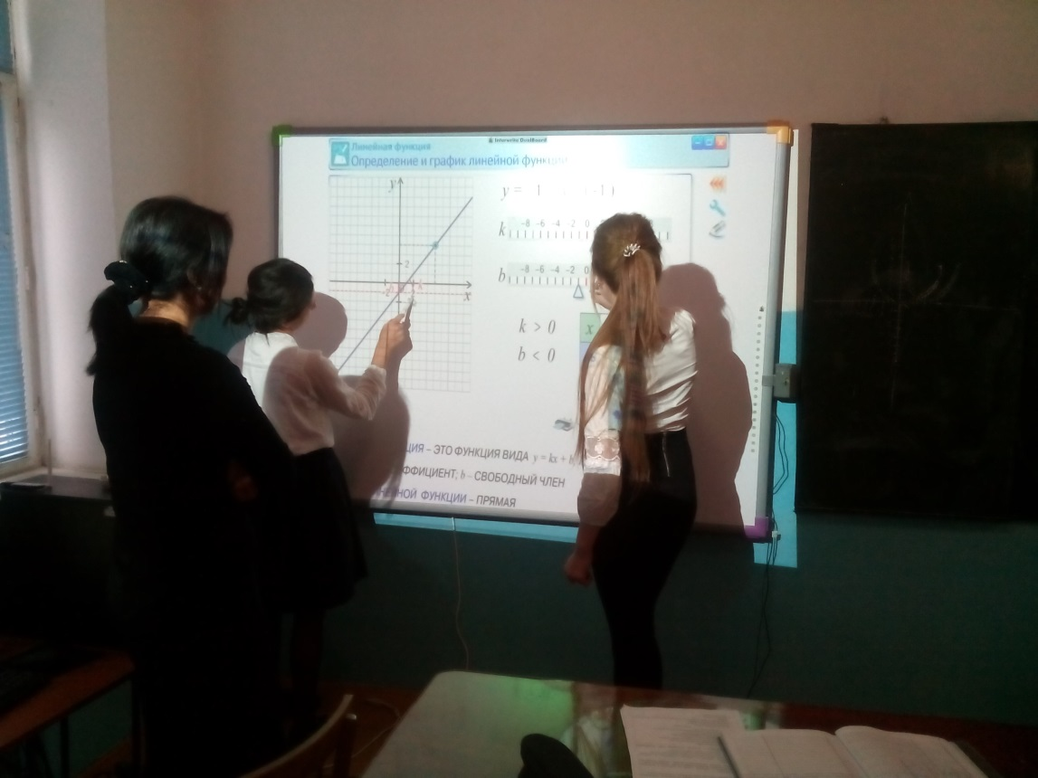

Slide 10
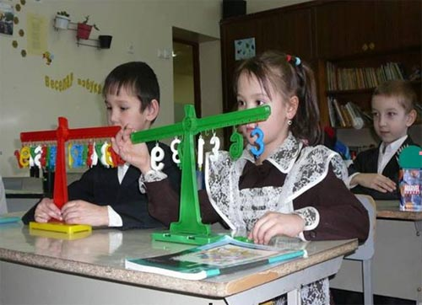

Slide 11
"Технология проблемно-диалогического
обучения
на уроках математики,
как средство формирования
личностного развития
обучающихся

Slide 15
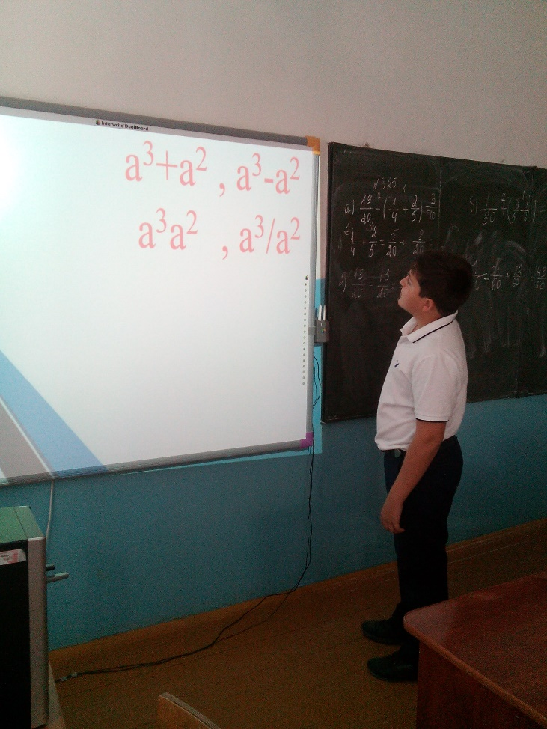
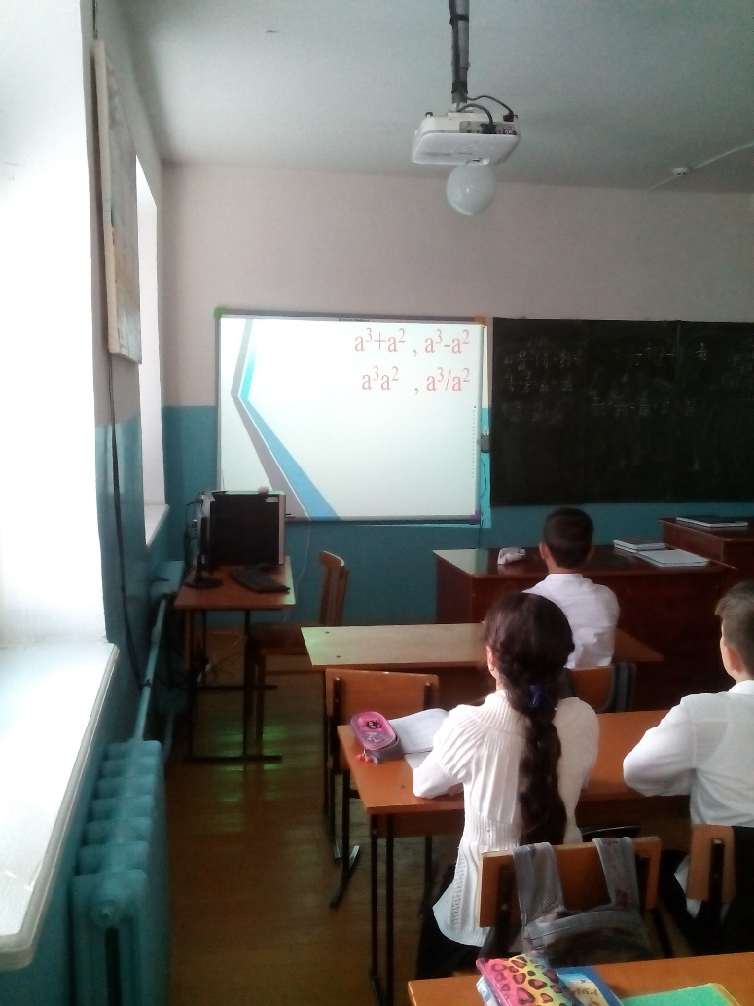
Урок алгебры в 7 классе

Slide 16
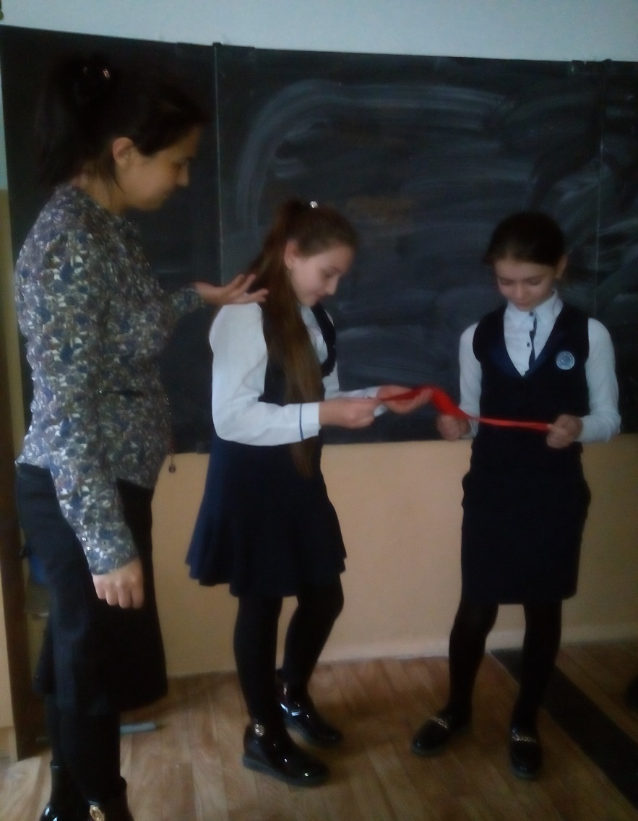
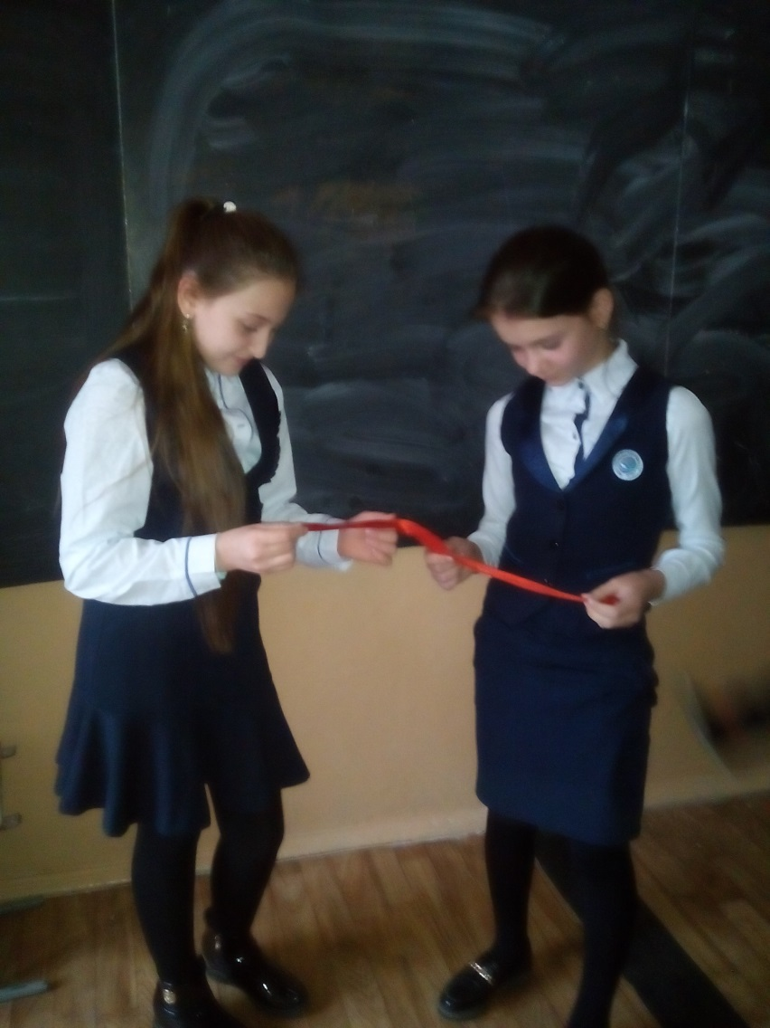
Урок математики в 5 классе
Тема: «Действия с десятичными дробями»

Slide 17
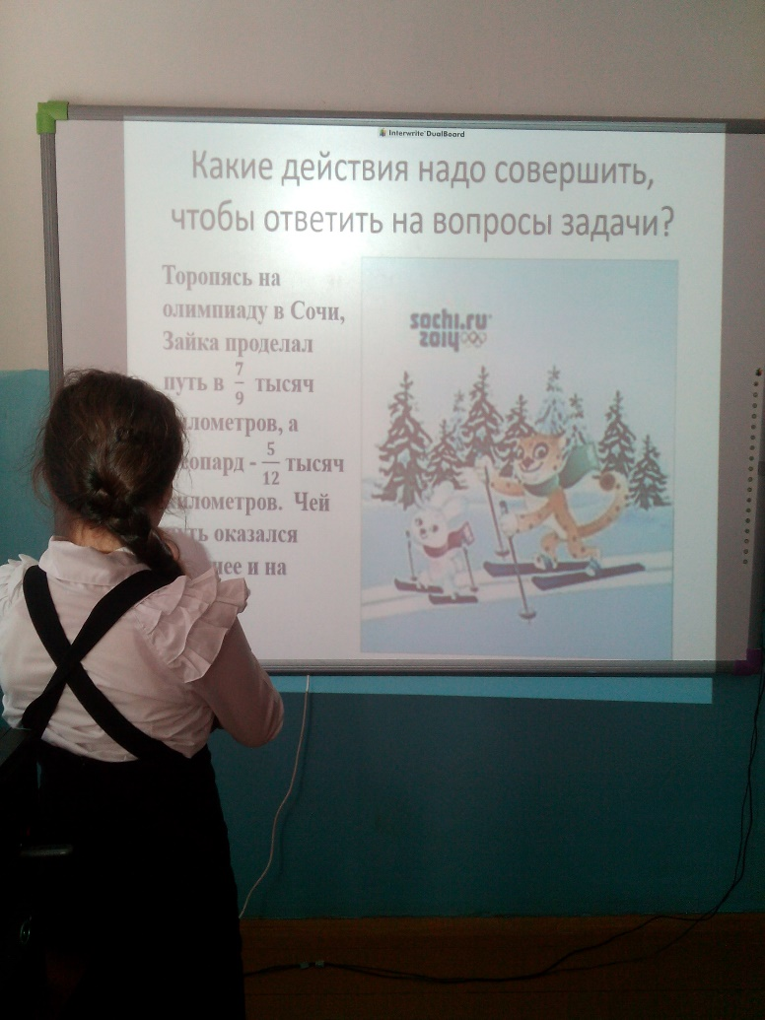
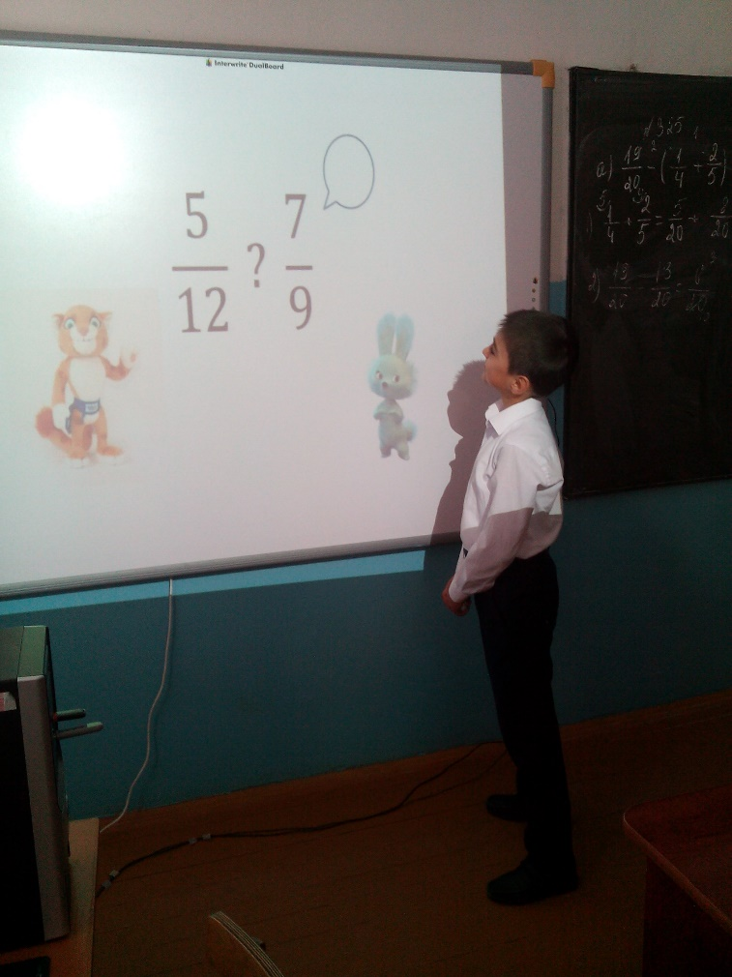
Урок математики в 6 классе
Тема: « Сравнение обыкновенных дробей

Slide 18
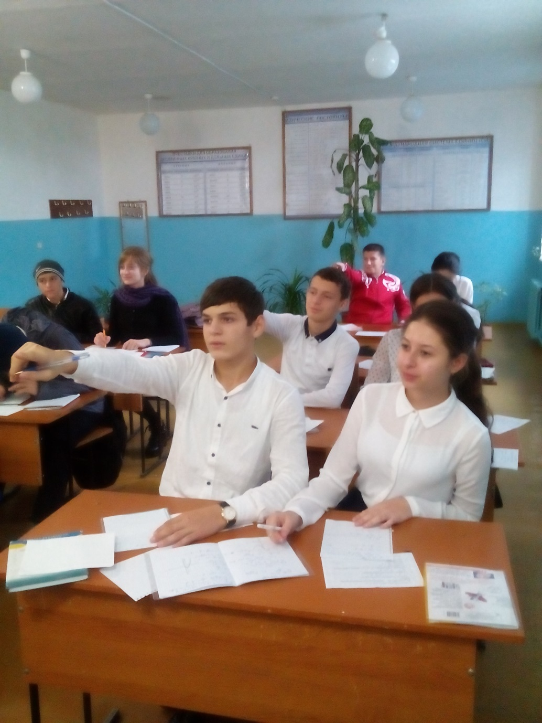

Slide 19
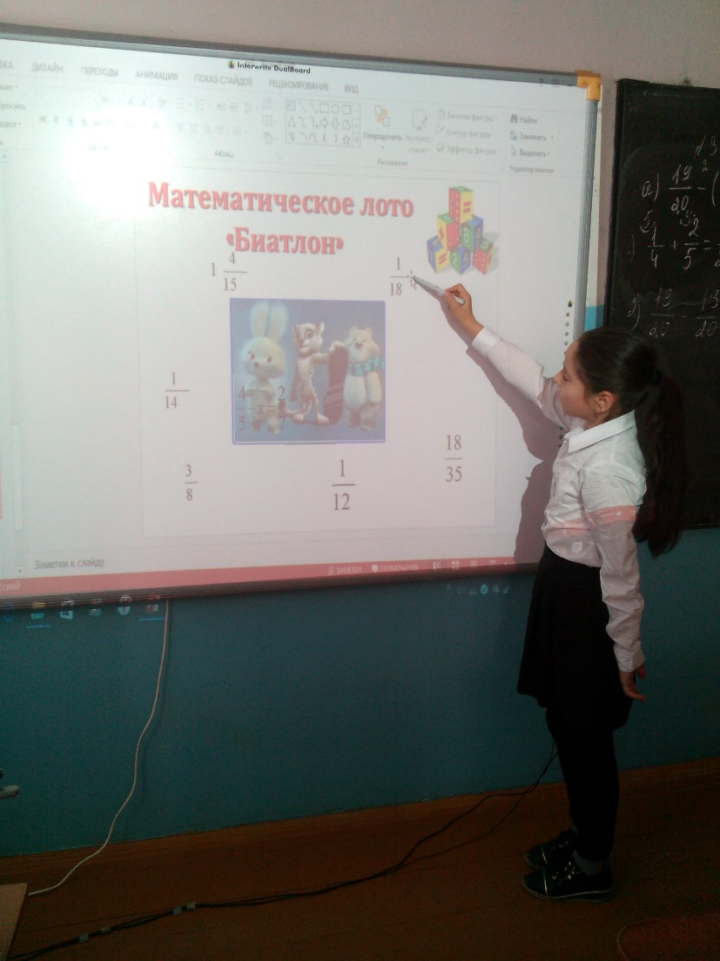
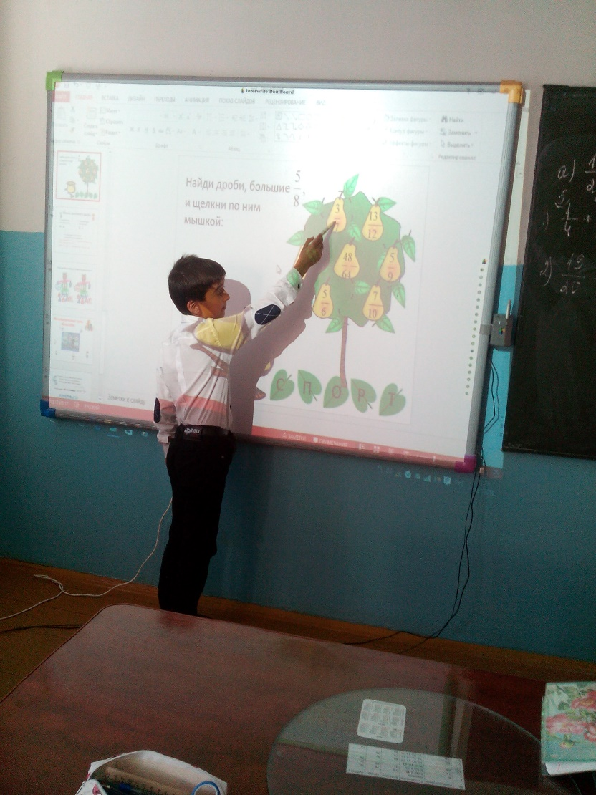

Slide 20
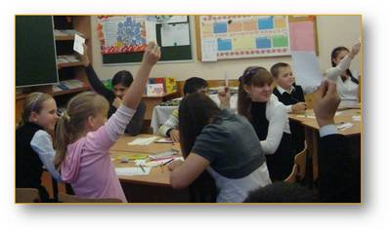
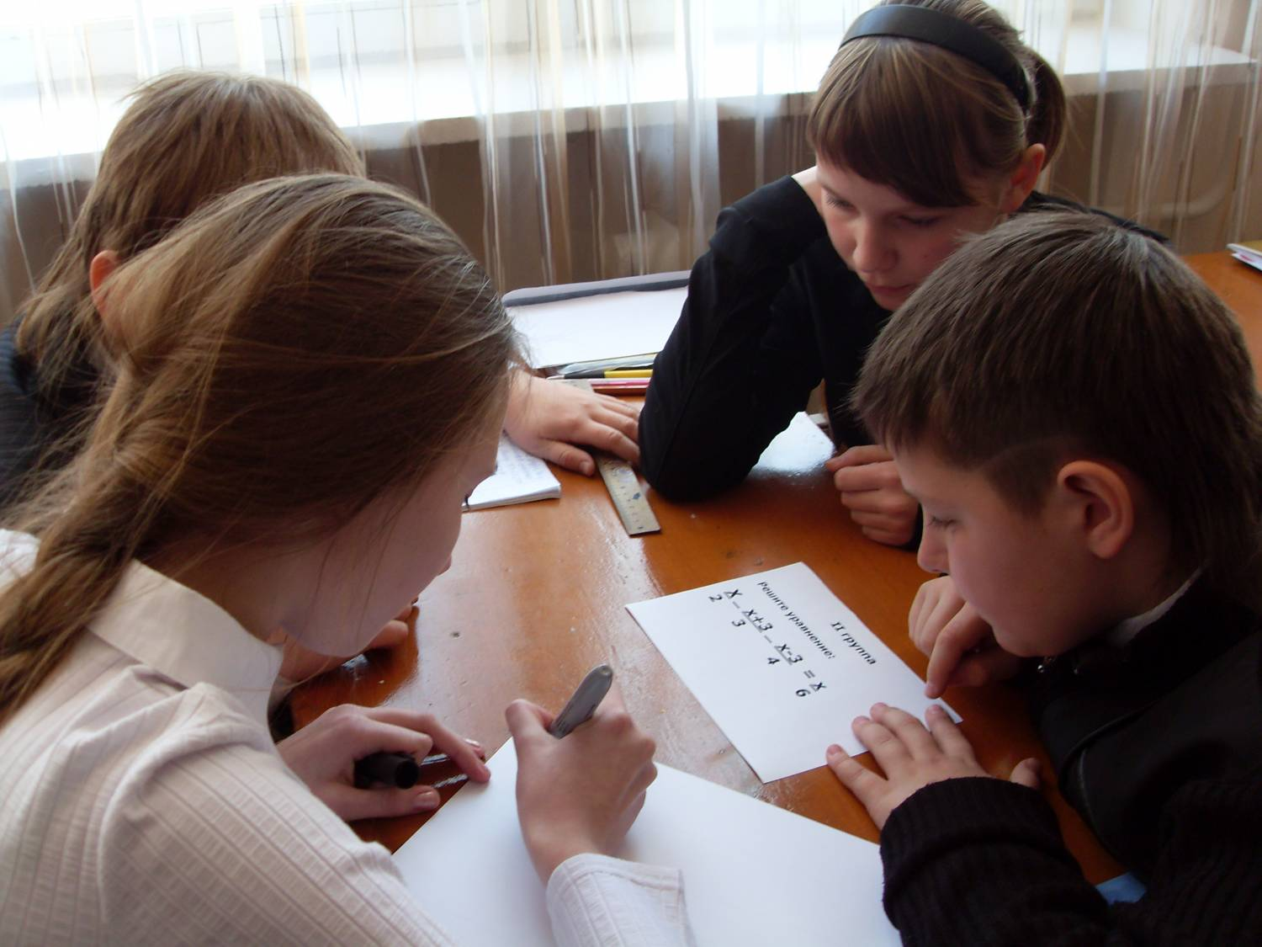

Slide 21
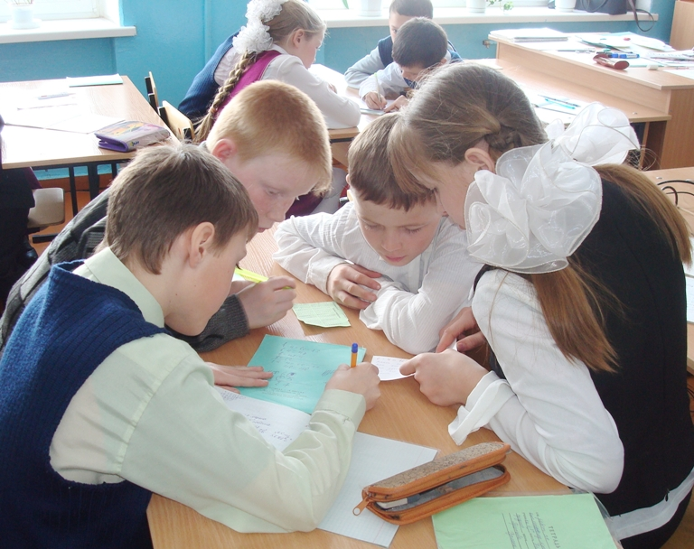
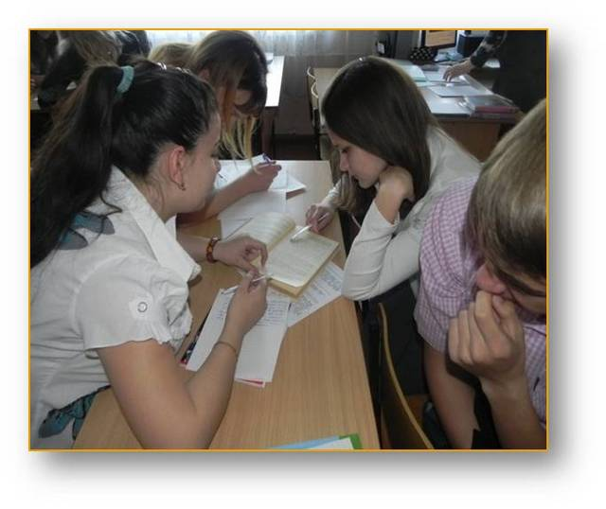

Slide 22
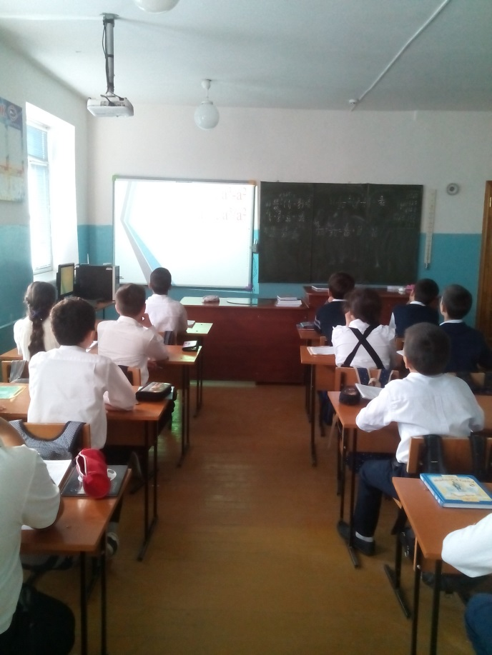
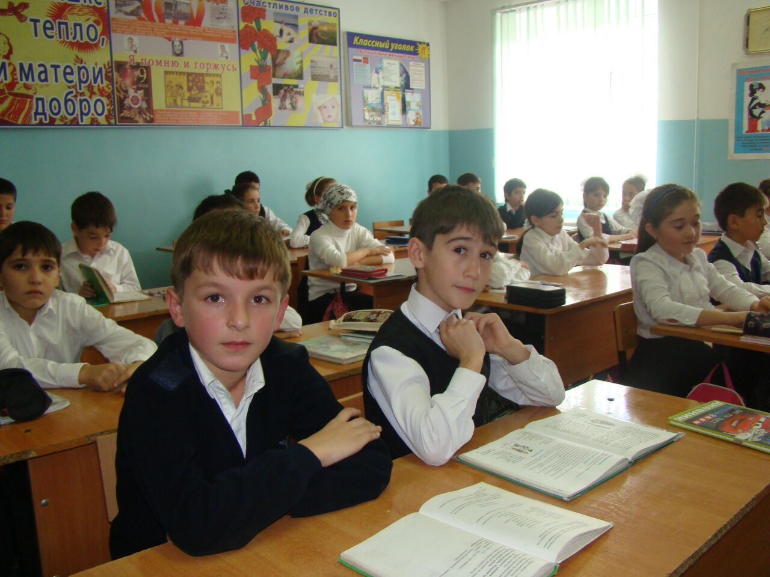

Slide 23
«Если башмачник будет плохим мастером, то государство от этого не очень пострадает – граждане будут только несколько хуже обуты, но если воспитатель детей будет плохо выполнять свои обязанности, то в стране появятся целые поколения невежественных и дурных людей».

Slide 24
